Slide 1
ВАЛЧЕСТИ ТЕЛА
Антоанета Георгиева

Slide 2
ОПРЕДЕЛЕНИЕ
Валчестите(ротационните)тела са цилиндър,конус, сфера и кълбо.Всяко от тези тела съдържа един или повече кръгове.

Slide 3
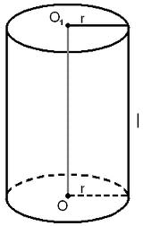
ЦИЛИНДЪР
Тяло, което се получава от завъртането на правоъгълник около една от страните му, се нарича прав кръгов цилиндър.

Slide 4
ЕЛЕМЕНТИ И ФОРМУЛИ
Страната, около която въртим, се нарича ос на цилиндъра.
Кръговете, описани от страните, перпендикулярни на оста, се наричат основи на цилиндъра , а радиусът на всеки от тях - радиус на цилиндъра.
Цилиндричната повърхнина, която описва една образуваща, се нарича околна повърхнина на цилиндъра.
Очевидно всяка образуваща е успоредна и равна на оста на цилиндъра.Оста на цилиндъра е перпендикулярна на всеки радиус от двете основи.
ФОРМУЛИ ЗА ЛИЦЕ
ФОРМУЛИ ЗА ОБЕМ
V=B.h
V=п. r².h
НА ОКОЛНАТА ПОВЪРХНИНА - S=2.п.r.l
НА ПОВЪРХНИНАТА - S1=2.п.r.(r+l)

Slide 5
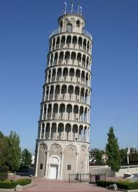
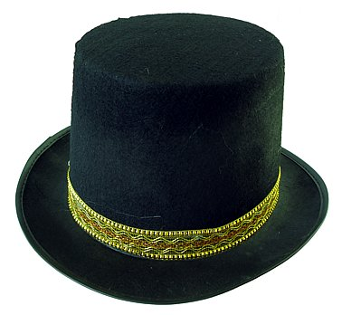
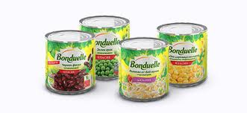
ПРИЛОЖЕНИЕ
Много предмети, които използваме в нашето ежедневие, имат цилиндрична форма: консерви, кутии, чаши,шапки, буркани, свещи и дори кулата в Пиза.

Slide 6
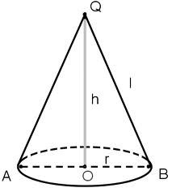
КОНУС
Тяло, което се получава от завъртането на правоъгълен триъгълник около един от катетите му, се нарича прав кръгов конус.

Slide 7
ЕЛЕМЕНТИ И ФОРМУЛИ
Катетът,около който въртим, се нарича ос на конуса.
Кръгът, който описва вторият катет, се нарича основа на конуса, а радиусът му – радиус на конуса.
Коничната повърхнина, която описва една образуваща(хипотенузата на правоъгълния триъгълник), се нарича околна повърхнина на конуса.
Общата точка на образуващите на конуса се нарича връх на конуса.
Оста на конуса е перпендикулярна на всеки радиус от основата и на равнината на основата на конуса.
Дължината на оста се нарича височина на конуса.
ФОРМУЛИ ЗА ЛИЦЕ
ФОРМУЛИ ЗА ОБЕМ
V=1/3.п. r².h
НА ОКОЛНАТА ПОВЪРХНИНА - S=п.r.l
НА ПОВЪРХНИНАТА - S1=п.r.(r+l)

Slide 8
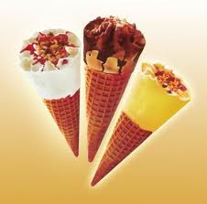
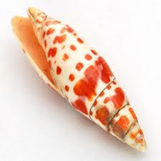
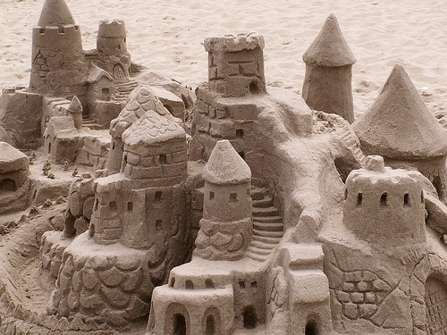
ПРИЛОЖЕНИЕ
Конична форма имат много предмети : шапки, сладоледени фунийки, рапани, кули на замъци и много други.

Slide 9
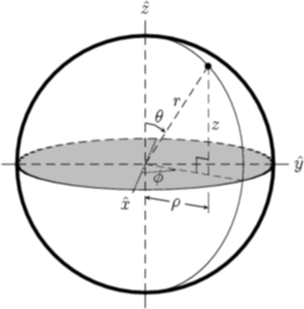
СФЕРА
Повърхнината, която се получава при завъртането на окръжност около един диаметър, се нарича сфера.

Slide 10
ЕЛЕМЕНТИ И ФОРМУЛИ
Центърът на окръжността се нарича център на сферата.
Радиусът на окръжността се нарича радиус на сферата.
Диаметърът на окръжността е диаметър на сферата.
Всяка отсечка,която съединява центъра на една сфера с произволна нейна точка, е радиус на сферата.
Всички точки на сферата са равноотдалечени от центъра О.
Всяка отсечка с краища две точки от сферата,която минава през центъра,е диаметър на сферата.
ЗА ЛИЦЕ
S=4П.r²

Slide 11
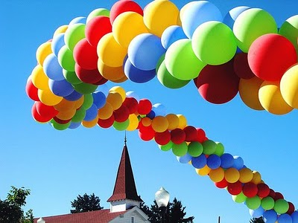
ПРИЛОЖЕНИЕ
Сферичната форма се среща при балоните, топките, топки за Коледна украса, глобуси и много други.

Slide 12
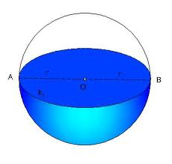
КЪЛБО
Тяло, което се получава от завъртането на кръг около един негов диаметър, се нарича кълбо.
Кълбото е плътна сфера.

Slide 13
ЕЛЕМЕНТИ И ФОРМУЛИ
Центърът на кръга се нарича център на кълбото.
Радиусът на кръга се нарича радиус на кълбото.
Окръжността, ограничаваща този кръг, описва повърхнината на кълбото, която е сфера със същия център и радиус.
ЗА ЛИЦЕ
ЗА ОБЕМ
S=4П.r²
V=4/3п.r³

Slide 14
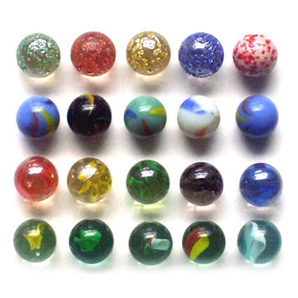
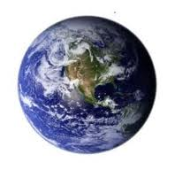
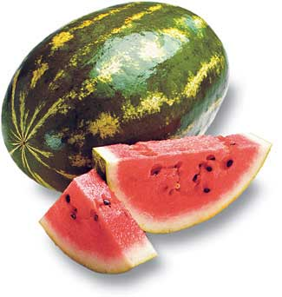
ПРИЛОЖЕНИЕ
Формата на кълбо се среща при тела като: стъклени топчета,кълбо от прежда,гюлле, диня планетите, звездите,слънцето и много други.

